Slide 1
守诺
尊重他人

Slide 2
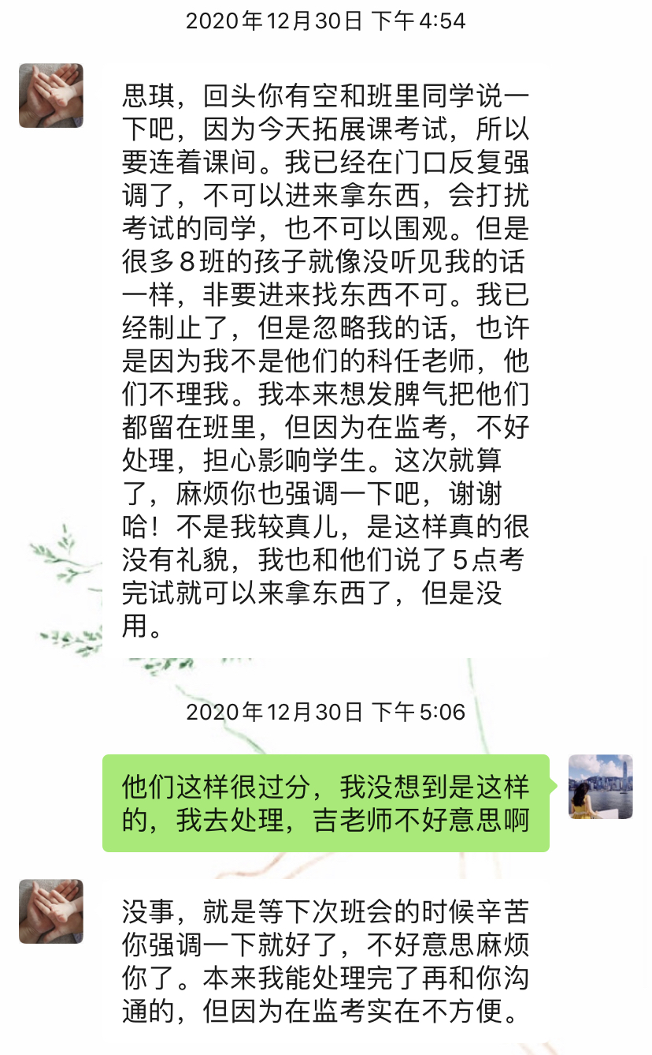
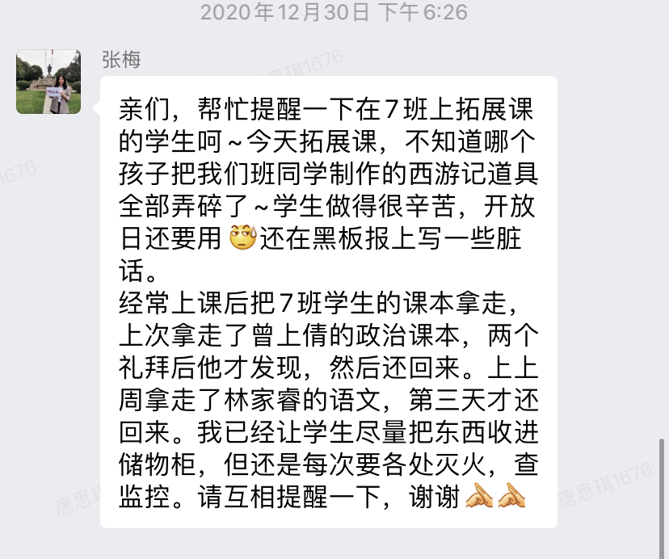
最近8班存在的问题：
礼貌问题、尊重问题

Slide 3
最近8班存在的问题：
科技节报名参加16：00-17:00 “英语活动”（在初一1班举行）的五位同学：？？
昨天老师去先现场看了一下，没有一位8班的同学。
这说明什么问题？
事先对自己科技节当天的活动安排没有清晰的认知。
如果确定自己没法参加，一定要找到接替自己的同学，并获得该同学的承若，他一定会代替你参加。而非只是找到老师简单的说一句：我没法参加。
这是责任心的问题，是如何看待承诺的问题。如果自己做不到，不要轻易承诺。如果承诺后发现自己做不到，一定要找到相应的解决方法。把承诺抛在脑后，不顾后果，是没有责任心的表现。
试想一下，自己和朋友相约某个时间在某地见面。如果你的朋友仅仅因为下雨、突然有事就在没有任何通知的情况下赴约，而徒留你等待许久，你会是什么反应？
中国古代有“尾生抱柱，至死方休”，西方有be there or be square，希望同学从小就养成“言必行、行必果”的品格。

